Slide 1

Bonden på besök

Slide 2
XXX gård
  Gårdens namn
  När den grundades och ägare
  Vad gården producerar
  Antal djur / hektar
  Annan matnyttig info?

Slide 3
Vad gör vi på vår gård?
  Beskriv produktionen i 3–5 korta punkter eller med bilder.

Slide 4
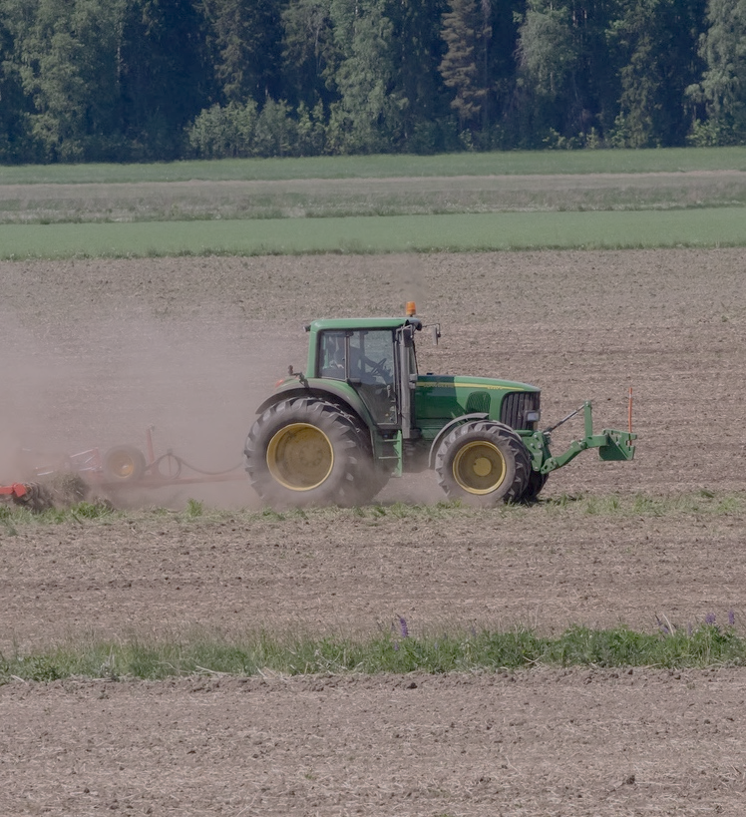
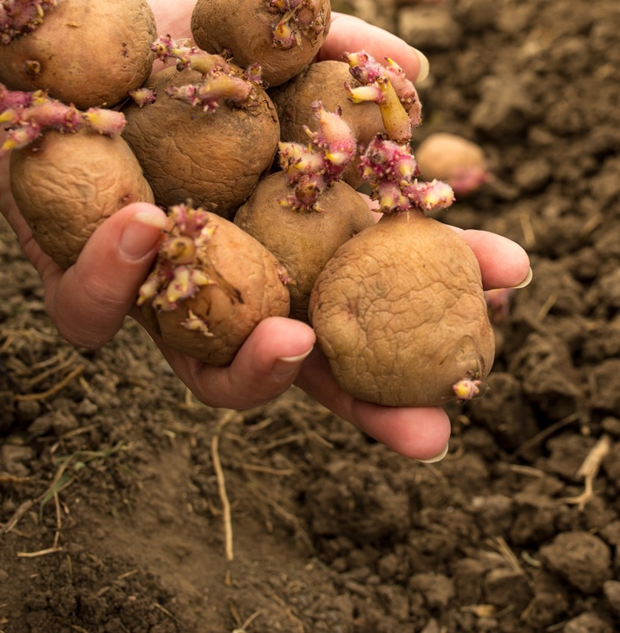
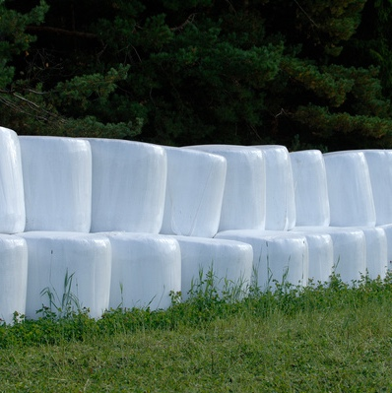
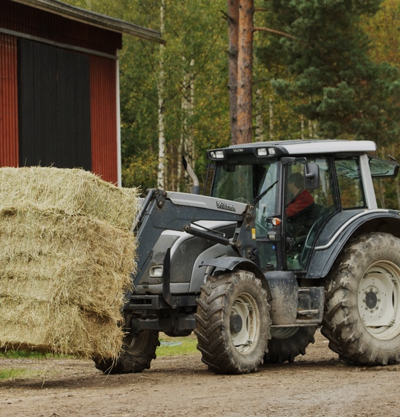
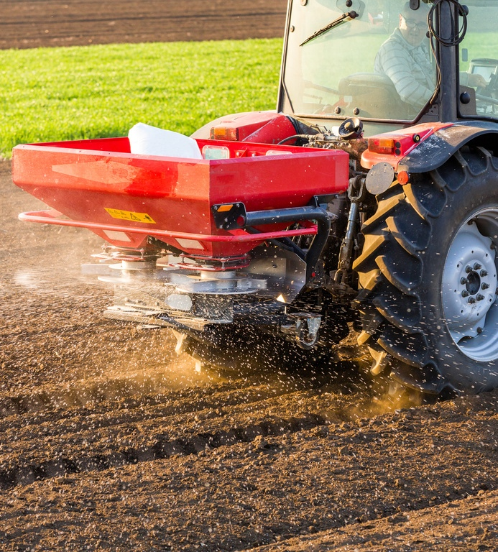
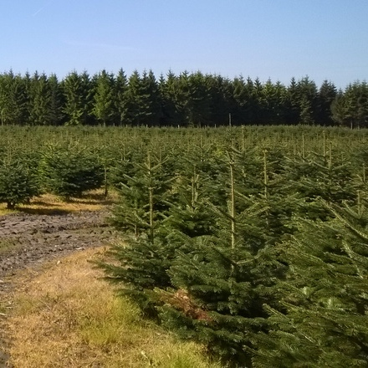
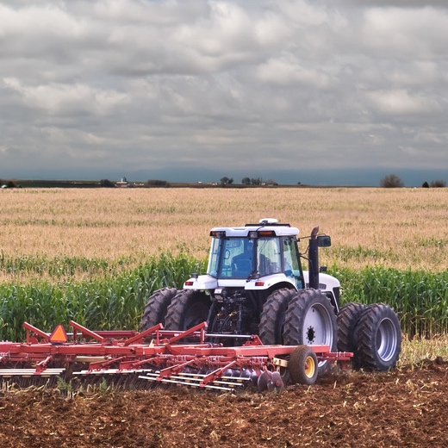
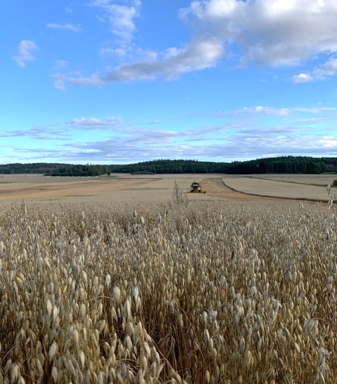

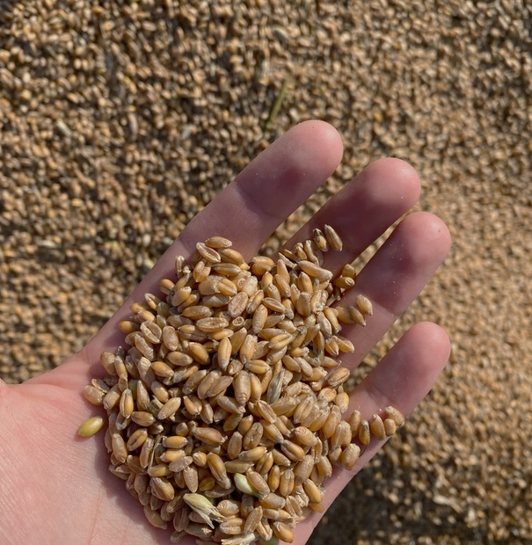
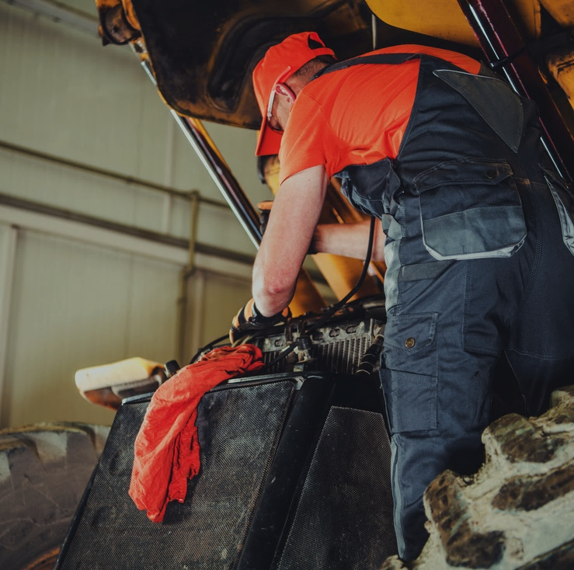
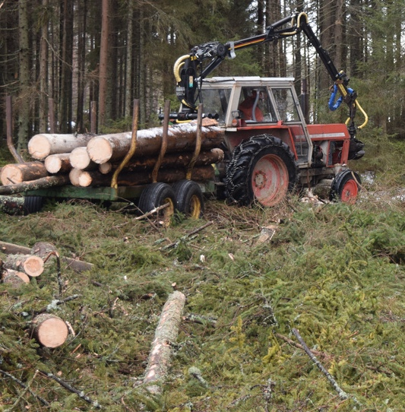
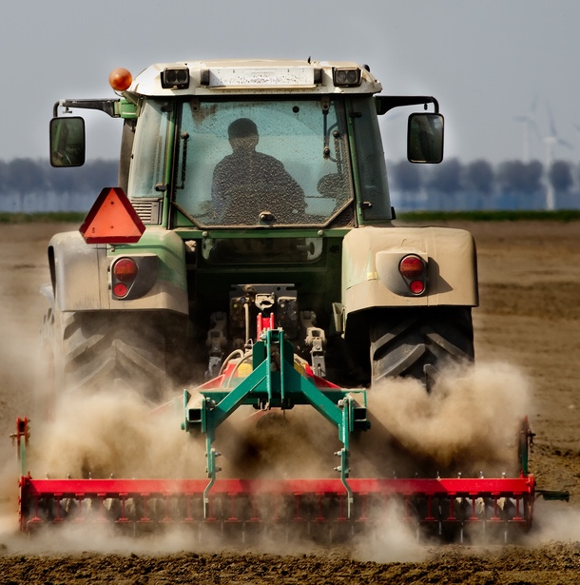
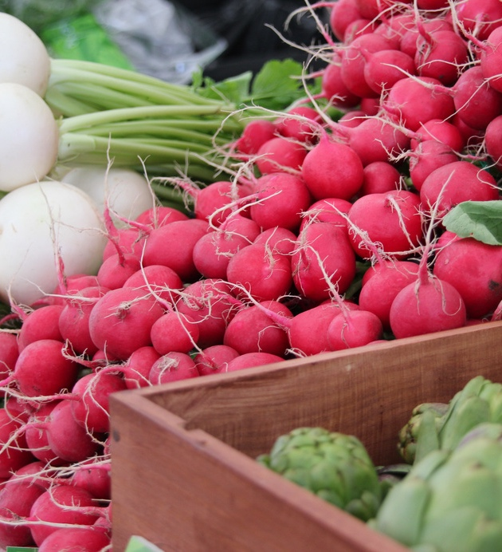
VÅR
SOMMAR
POTATIS-
SÄTTNING
ENSILAGE-SKÖRD
SÅDD
HÖSKÖRD
SKOGS-PLANTERING
GÖDSLING
ÅRET PÅ GÅRDEN
HARVNING
SPANNMÅLS-SKÖRD
BOKSLUT
HÖSTSÅDD
SKOGS-
ARBETE
VINTER
UNDERHÅLL
PLÖJNING
SKÖRD
HÖST

Slide 5
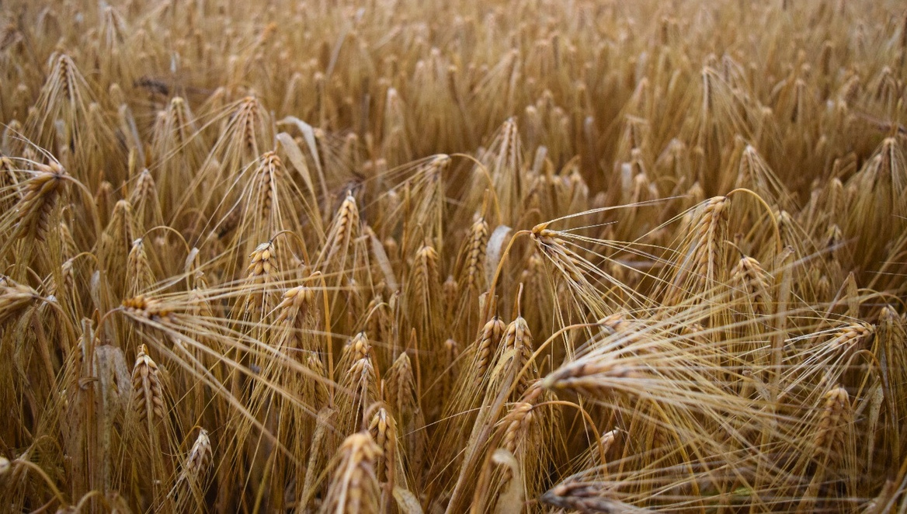
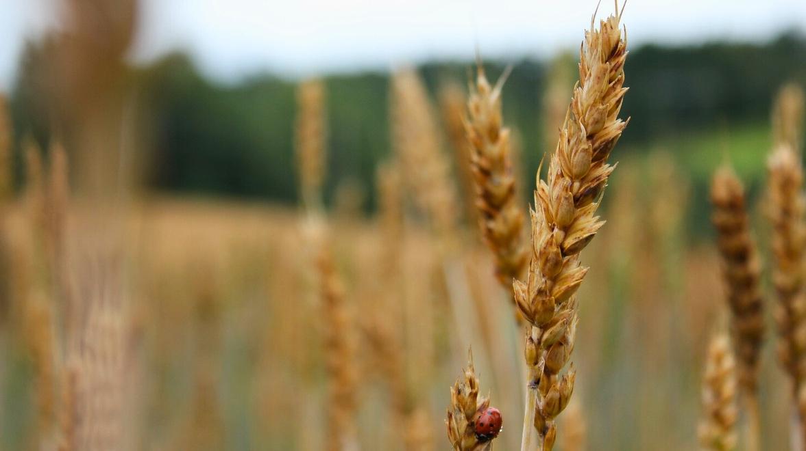
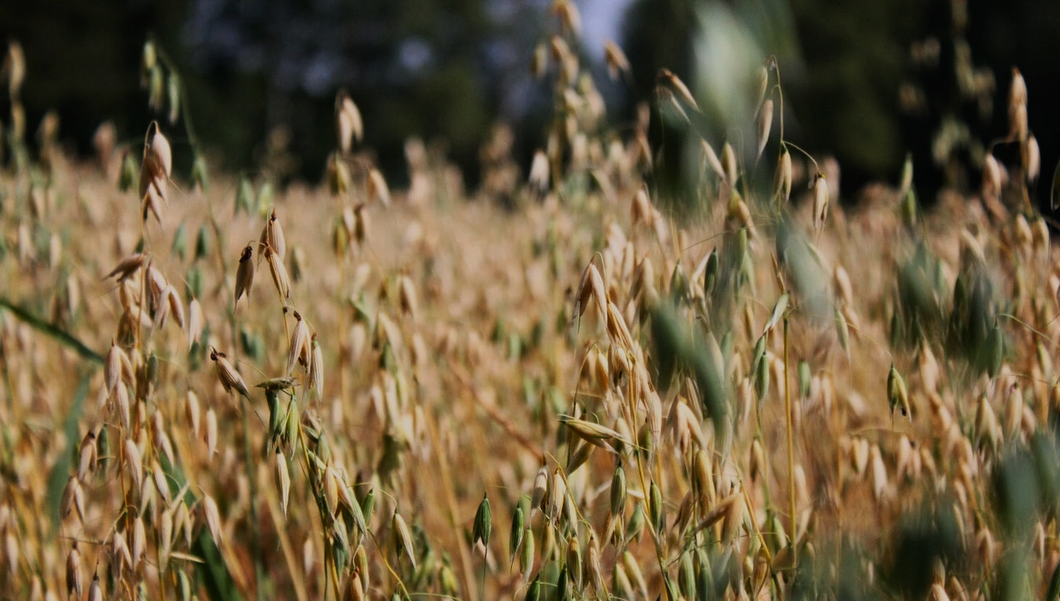
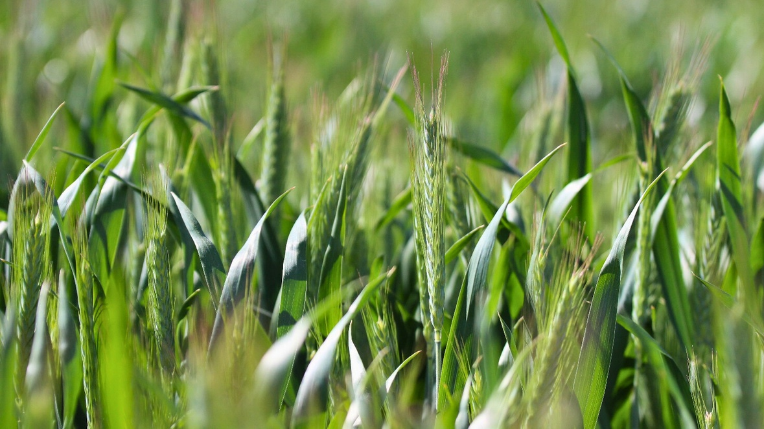

Produktionsinriktningar
KORN
VETE
HAVRE
RÅG

Slide 6
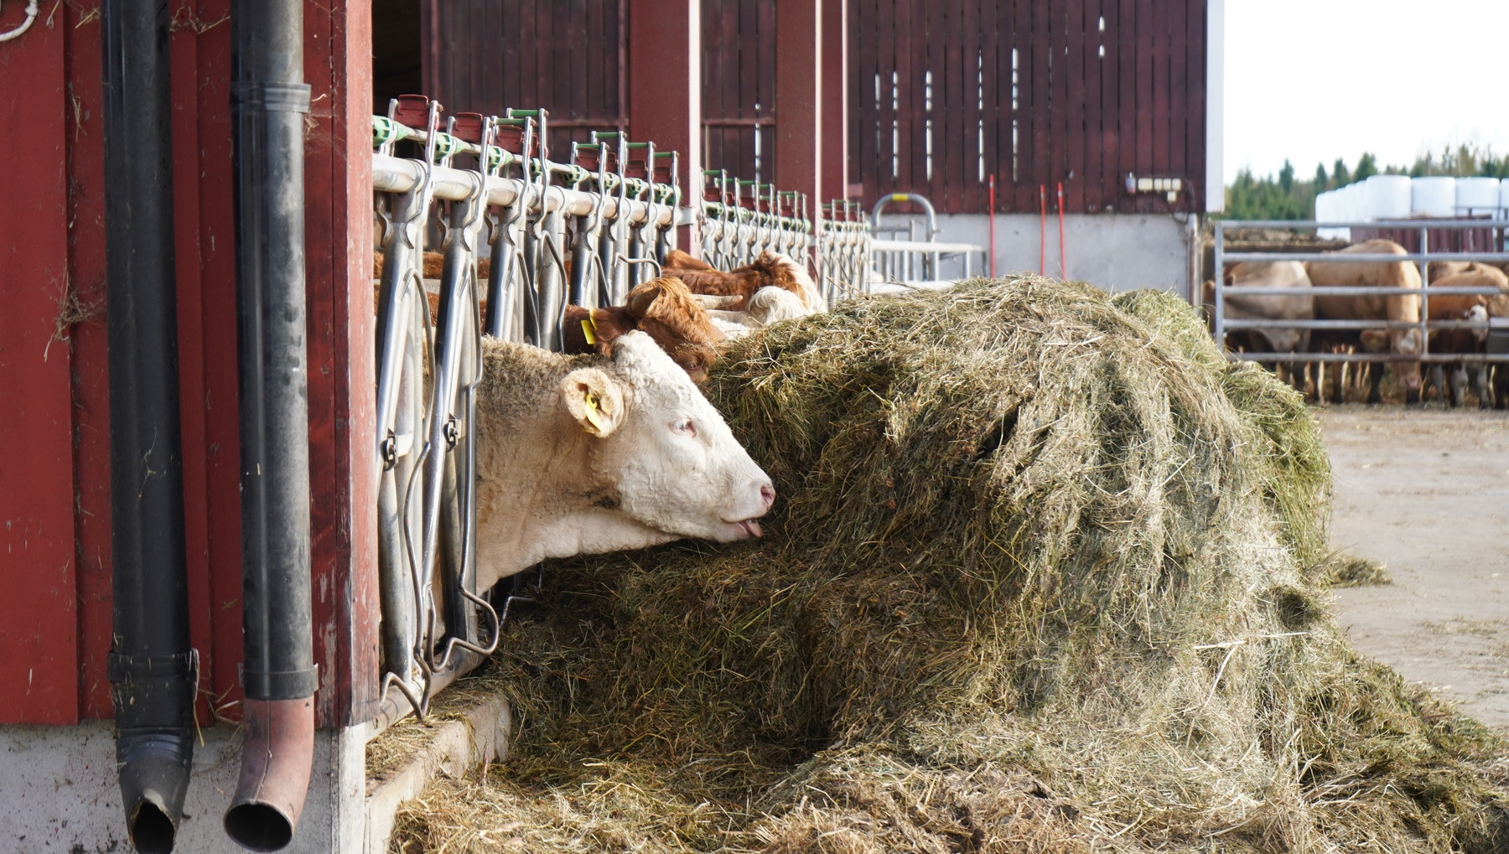
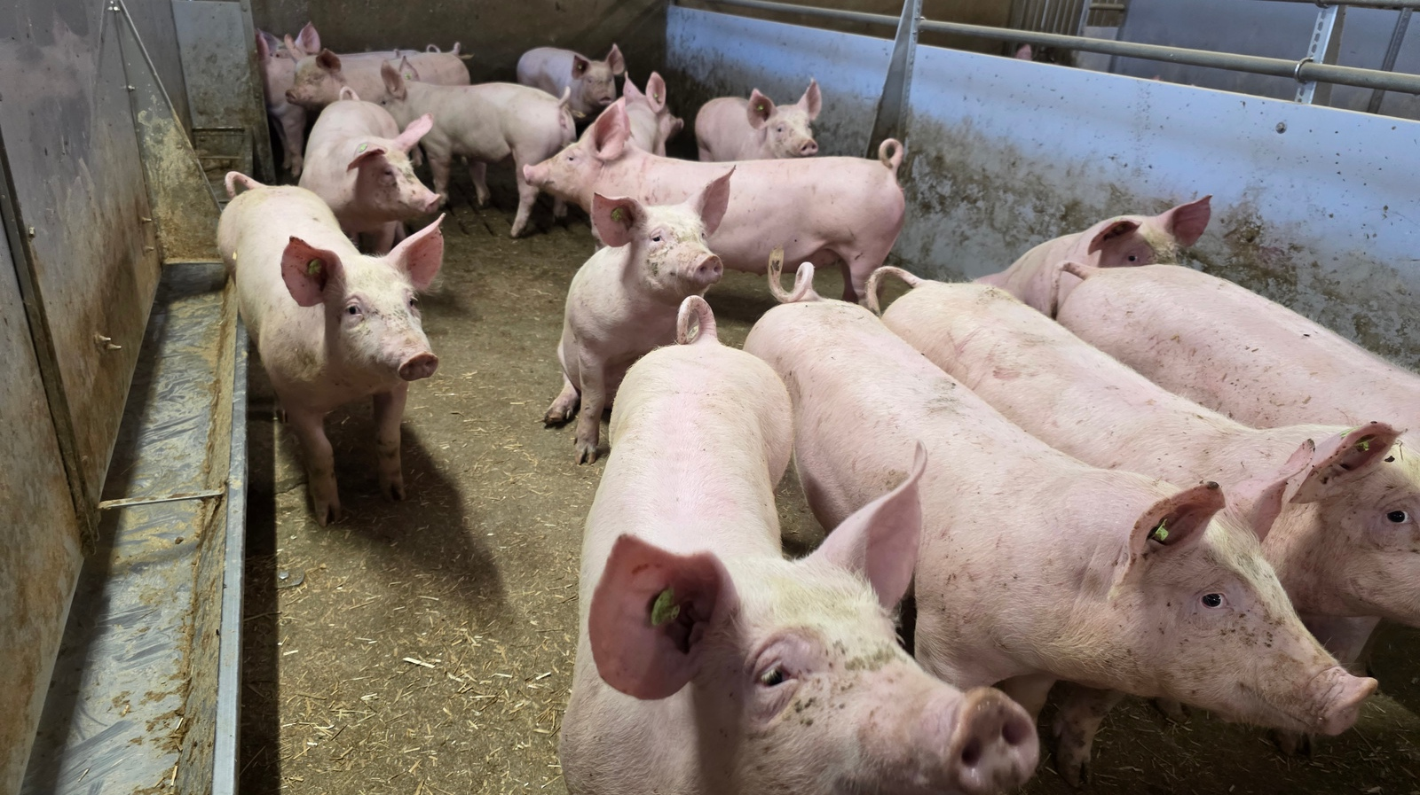
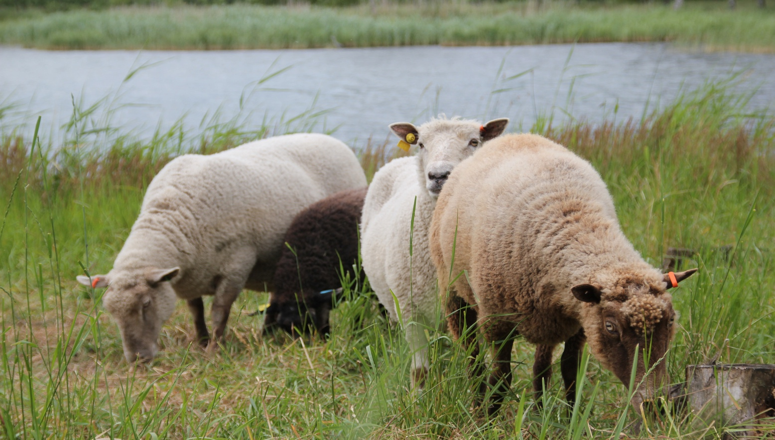
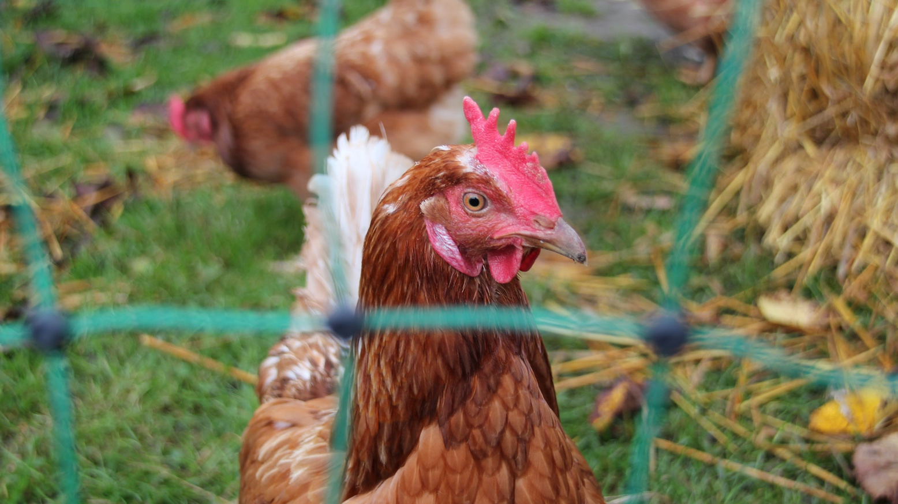
KOR
SVIN
HÖNOR/
FJÄDERFÄ
FÅR

Slide 7
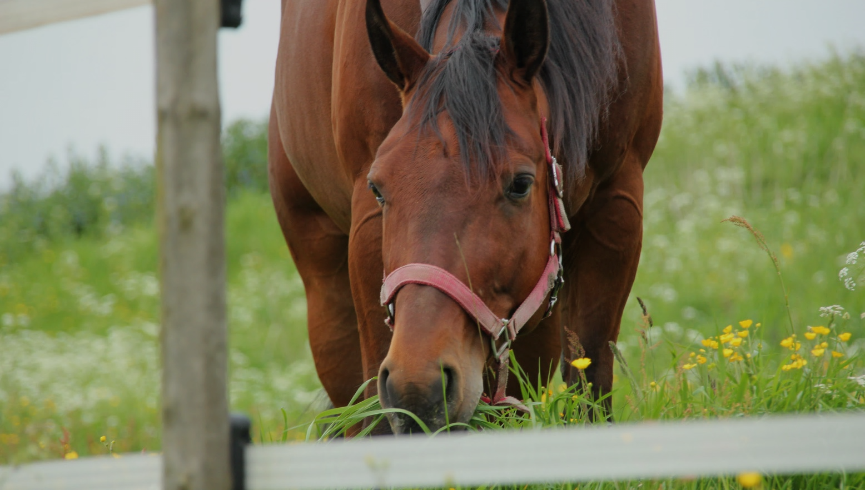
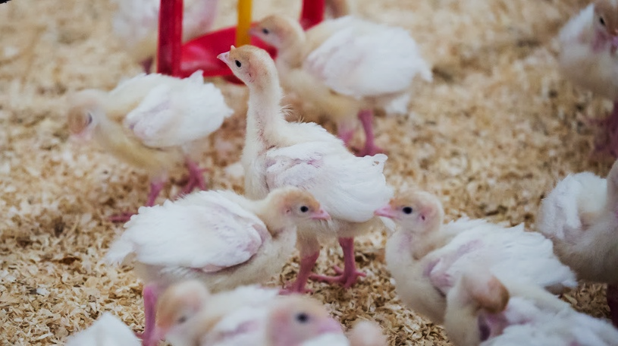
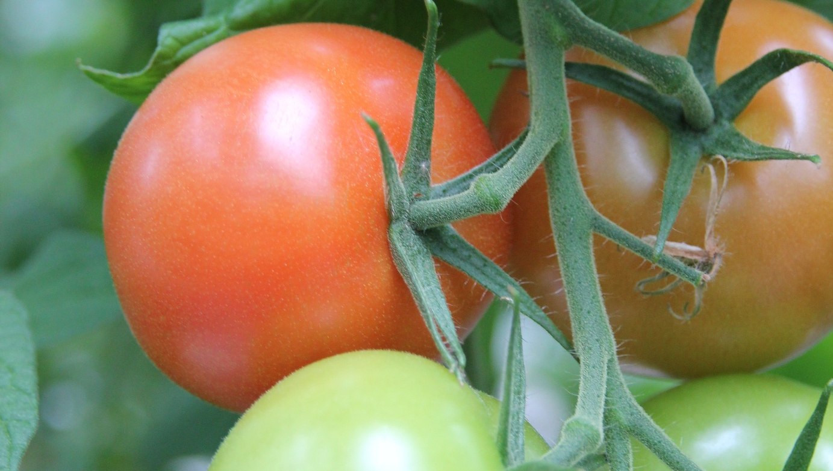
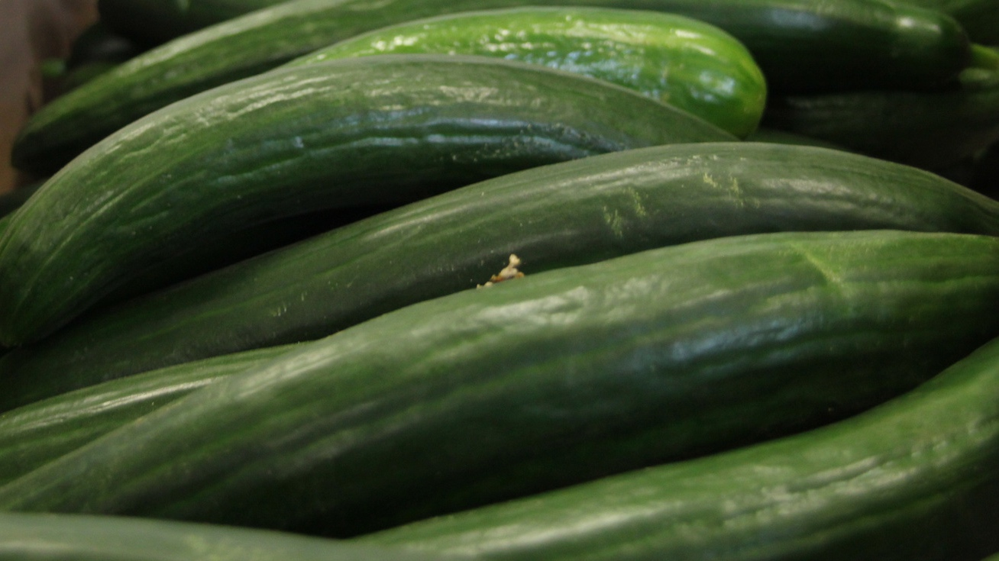
HÄSTAR
KALKONER
TOMAT
GURKA

Slide 8
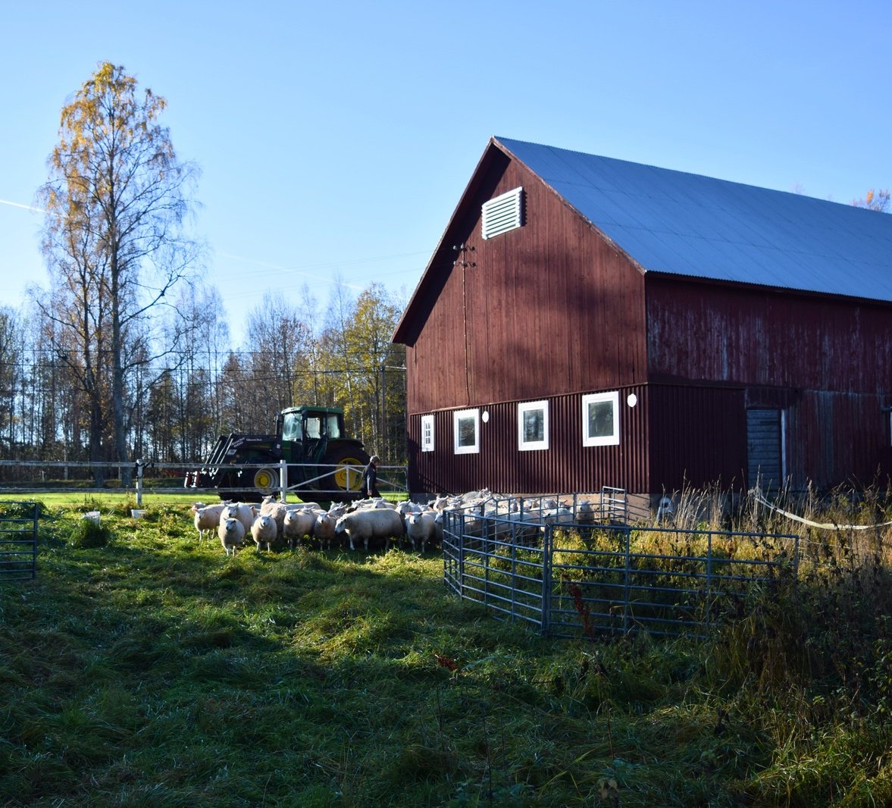
Det finländska jordbruket
Det finns omkring 40 900 lantbruks- och trädgårdsföretag i Finland.
Växtproduktion
~ 74 % (ca 30 300 gårdar)
Djurbaserad produktion (alla typer)
~ 20 % (ca 8 200 gårdar)
Trädgårdsodling / specialodling
~ 4 % (ca 1 600 gårdar)

Slide 9
Varför är bondens arbete viktigt?
  Bondens arbete ger mat på borden och är nödvändig för hela landets beredskap och ekonomi.
  livsmedelsbranschen sysselsätter över 300 000
(cirka 12 procent) av alla sysselsatta människor i Finland.
  Djurvälfärden i Finland är hög och användningen av antibiotika låg.
  Inhemsk mat är säker, spårbar och god!

Slide 10
Tack för att ni lyssnade!

